Slide 1
Отчет о результатах антикоррупционной деятельности в ГКУСО «Государственный архив в городе Красноуфимске»

Slide 2
При входе в ГКУСО «Государственный архив в городе Красноуфимске» размещен стенд с информацией о недопустимости коррупционного поведения

Slide 3
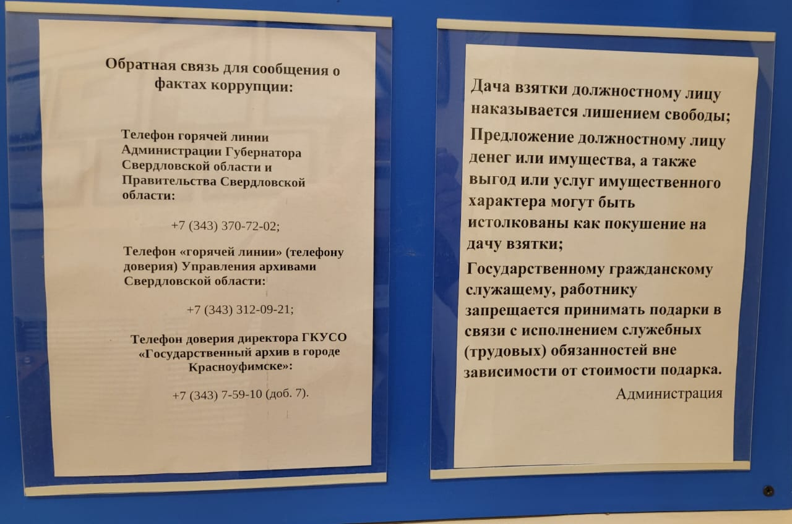
Размещена информация об обратной связи для сообщения о фактах коррупции

Slide 4
Проводятся занятия по противодействию коррупции с работниками ГКУСО «Государственный архив в г. Красноуфимске»

Slide 5
На официальном сайте в разделе «Противодействие коррупции» созданы подразделы:

Slide 6
На официальном сайте в разделе «Противодействие коррупции» размещены просветительские материалы, направленные на борьбу с проявлением коррупции

Slide 7
СПАСИБО ЗА ВНИМАНИЕ!

